Slide 1
○ | 의사결정
● | 정보전달
○ | 지시사항
사업 수행 계획 (Project Execution Plan)
THERMA VISAYAS ENERGY PROJECT
2015. 06. 25
전력플랜트 사업본부
전력 TVEP 팀

Slide 2
목 차
TVEP 사업수행 계획
1. 사업 개요
2~10p
2. 예산
11~13p
3. 공정 계획
14~15p
4. 설계 계획
16~19p
5. 구매 계획
20p
6. 하도급 수행 계획
21~29p
7. 공사 계획
30~32p
8. 예상 리스크 및 대책
33p
9. 안전관리 계획
10. 지원 및 협조 요청사항

Slide 3
TVEP 사업수행 계획
1
사업 개요
① 사업 개요
Project Name | Therma Visayas Energy Project | Remarks
발 주 처 | Therma Visayas Inc. [Aboitiz Power Corp. SPC]
현장위치 | Sitio Looc, Barangay Bato, Toledo City, Philippines
Consultant | JACOBS
재 원 | Owner’s Equity : 30% Local Bank Financing : 70%
계약금액 | Offshore : USD355,029,043 Onshore : PHP 6,548,449,624 (USD 158,204,712) Total :USD 513,233,755 | -Variation Order (Offshore: USD 5,029,043) (Onshore: PHP 90,372,000)
역무범위 | EPC [ Engineering, Procurement, Construction ]
공사용량 | 2 x 150MW (Net) [Boiler : AmecFW / STG : Alstom]
주요 설비 및 시설 | ⓐ Boiler : Circulating Fluidized-Bed Combustion, Subcritical Type ⓑ STG : Single Reheat type ⓒ ESP : Outdoor, Rigid Frame type ⓓ Barge Unloading Pier / Coal Unloading Jetty ⓔ Central Control Bldg. / Water Treatment Bldg. / Coal Dome | - Concrete 대표물량 Barge Unloading Pier : 846 m³ Coal Unloading Jetty : 9,958 m³ WT/WWT Bldg : 3,347 m³ Coal Dome : 16,588 m³
착공일 | ⓐ PESA (LNTP: 4개월) : 2014.06.01 ⓑ Notice To Proceed : 2015.03.18 ⓒ Commencement Date : 2015.03.31
공사기간 | 36 Months [Unit #1: 33M, Unit#2: 36M] [2015. 03. 31 ~ 2018. 03.30]

Slide 4
1
사업 개요
② 필리핀 국가 개요
국 명 | The Republic of the Philippines
위 치 | 동남아시아, 북위 4도 23분-21도 25분, 동경 116도-127도
면 적 | 300,800 km2
기 후 | 고온다습한 아열대성 기후, 건기 (1-5월) / 우기 (6-10월)
수 도 | 메트로 마닐라
인 구 | 108백만 명 (2014)
주요도시 | Manila (160만명), Quezon City (220만명)
인 종 | 말레이계가 주종 (네그리토/인도네시안/중국/메스티조/모로) 혼혈
언 어 | 타갈로그어 (공용어), 영어(상용어)
종 교 | 로만 카톨릭 80.9%, 기독교 4.5%, 이슬람 5%, 기타
건국(독립)일 | 1898.06.12
정부형태 | 대통령 중심제
국가원수 | Benigno Simeon Cojuangco Aquino III 대통령
GDP (명목) | 2,897억 달러 (2014)
실질 경제성장률 | 6.1% (2014)
1인당 GDP | 2,765 달러 (2013)
실업률 | 7.2%
물가상승률 | 5.3%
화폐단위 | Peso (P)
환 율 | 1달러 = 44 Peso
외환보유고 | 798억 달러 (2014)
주요수출품 | 반도체 및 부품류, 수송장비, 의류 , 구리제품
교역규모 | 수출 : 517억 달러 (2014) 수입 : 589억 달러 (2014)
주요 교역품 | 수출 : 전기·전자 제품, 구리(동남아 2대 광물부국, 공산품) 수입 : 전자제품, 곡식류, 철강 등 자본재

Slide 5
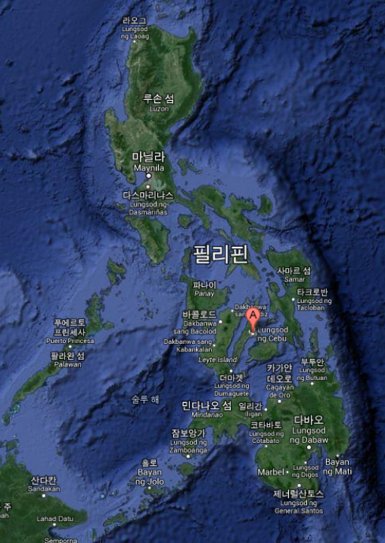
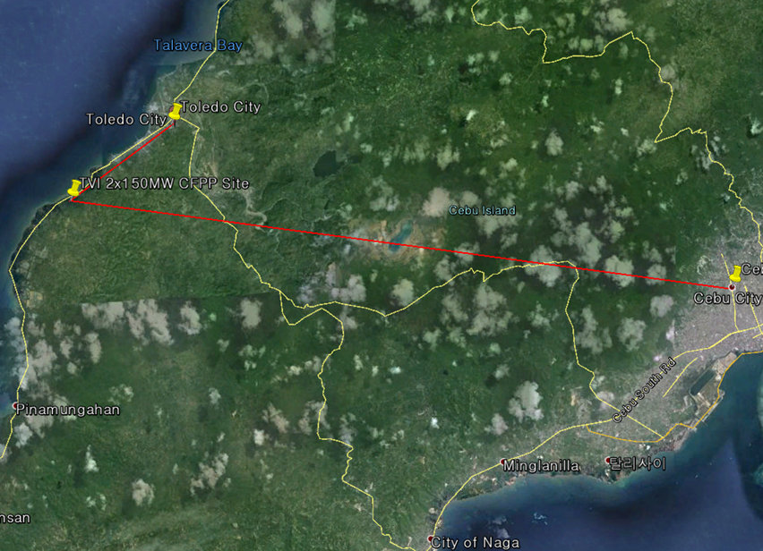
1
사업 개요
③ Site Location
Toledo City, Cebu
30 KM
TVEP Project Site
TVEP Project Site
Cebu City, Cebu

Slide 6
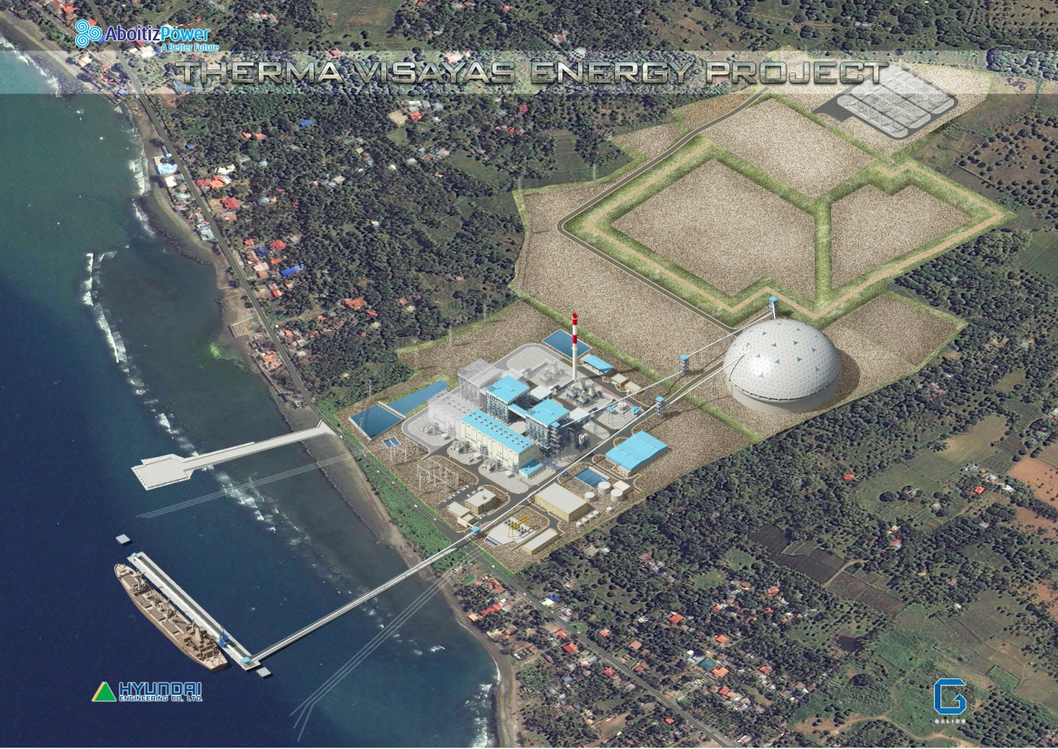
1
사업 개요
④ 조감도

Slide 7
1
사업 개요
⑤ 기성 조건 및 LD 사항
기성 (Milestone Payment Base)
 | Offshore Contract | Onshore Contract
Advance Payment | 계약 금액 10% AP & P-Bond/Invoice 제출 후 15일 내 수금 | 계약 금액 10% AP & P-Bond/Invoice 제출 후 15일 내 수금
Interim Payment | 매월 Payment Milestone 기준 관련 서류/Invoice 제출 후 28일 이내 수금 | 매월 Payment Milestone 기준 관련 서류/Invoice 제출 후 28일 이내 수금
Liquidated Damage
 | Performance L/D | Delay L/D
조 건 | Net Power Output : USD 1,600 / kW Offshore: US$ 1,120 / KW Onshore : US$ 480 / KW Net Heat Rate (LHV) : USD 70,000 / kJ/kWh Offshore: US$ 49,000 / kJ/kWh Onshore : US$ 21,000 / kJ/kWh | USD 115,000 / day Offshore: US$ 80,500 / day Onshore : US$ 34,500 / day
Cap of L/D | 계약금액 10% | 계약금액 10%
Total Cap of L/D | 계약금액 20%

Slide 8
1
사업 개요
⑥ TAX
제세금
1) 법인세
과세 표준의 30% (분리 계약으로 Off-shore 비과세)
2) 원천징수
건설업 2%, 예납적 원천징수로 법인세와 정산
3) 개인소득세
거주자: 0~32% [누진세율] / 비거주자 25% [단일세율]
4) 사회 보장세
0~1,465 PHP (현지인에만 해당됨)
5) 관세
과세분 → 발주처 부담
(당사 역무 : 면세 서류 → 발주처 면세 신청)
6) 부가가치세
발주처 부담

Slide 9
1
사업 개요
⑦ BOND
구 분 | 내 용
Advance Payment Security | - 금 액 : 계약금액 10% - 유효 기간 : Commencement date ~ Substantial Completion Certificate 발급 시 - 감 액 : 매 3개월, 유보금 보증 증액 금액만큼 감액
Performance Security | - 금 액 : 계약금액 10% - 유효 기간 : Commencement date ~ Substantial Completion Certificate 발급 시 - 감 액 : 계약금액 5%로 감액 후 Warranty Security로 전환
Warranty Security | - 금 액 : 계약금액 5% - 유효 기간 : Substantial Completion Certificate ~ Final Completion Certificate
Retention Security | - 금 액 : 10% x [ 계약금액- (PESA금액 + AP Bond금액)] - 제출시기 : 매 3개월 증액 - 유효기간 : Punch List clear - 감 액 : Substantial Completion Certificate 발급 시 [Punch list *150%] 제외하고 감액

Slide 10
1
사업 개요
⑧ 계약구조
OWNER : Therma Visayas, Inc.
COORDINATION DEED
OFFSHORE CONTRACT
ONSHORE CONTRACT
SB: 60%
HEC: 40%
Hyundai Engineering Co., LTD.
Galing Power & Energy
Construction Co., INC
Engineering
Procurement
Inland
Transition
Construction

Slide 11
1
사업 개요
⑨ Contract Price
Total : USD 355,029,043 + PHP 6,548,499,624 (USD Equiv. 513,233,755)
구 분 | 총원가율 (%) | EPC 금액 |  |  | 비 고
 |  | Offshore(USD) | Onshore(PHP) | Sum (USD Equiv.)
1) 최초 계약 금액 | 91.3% | 350,000,000 | 6,458,077,624 | 506,164,712
2) Variation Order 금액 |  | 5,029,043 | 90,372,000 | 7,069,043
최종 계약 금액 | 91.3% | 355,029,043 | 6,548,449,624 | 513,233,755 | 견적예산 기준
⑩ Variation Order
구 분 | V/O Issue Date | Confirm Date | V/O 금액 |  | 비 고
 |  |  | Offshore (USD) | Onshore (PHP)
Screw Type Ship Unloader | 2014-09-12 | 2014-11-10 | 5,029,043 | - | 발주처 추천 업체(Cargotec)와 계약
CW Intake Pipe Line & Front Side Boundary Fence | 2015-02-03 | 2015-02-16 | - | 90,372,000 | USD equiv. 2,040,000
총 V/O 금액 |  |  | 5,029,043 | 90,372,000 | USD equiv. 7,069,043

Slide 12
1
사업 개요
⑪ 완공 시험
⑫ 하자 담보 책임
Performance Test
1) Unit1,2 의 functional test완료 후 ASME PTC Code에 따라 실시
2) Performance Test 시 Minimum Performance
Levels를 만족하나 Guaranteed Performance Levels 를 만족
하지 못할 경우
→ Delay LD 지급 조건하에 Unit Completion Cure Period(180일 간)
횟수 관계 없이 Test가능
Reliability Run Test
Unit Completion Certificate
Warranty 조건
1) 하자담보기간 (Warranty Period)
- Unit : Unit Completion Certificate 발급 후 24개월
- 공용 설비 : Substantial Completion Certificate 발급 후 24개월
2) 기간 연장
- Remedial work 에 대해서만 추가 보증 : Remedial work 완료
시점으로 부터 24개월
3) 최대 Warranty 기간은 48개월
1) Minimum Performance Levels만족 후 28일간 RR test 실시
2) R/R Test 통과는 Unit Completion의 전제 조건은 아님.
참고 자료
Substantial Completion Certificate
1) Unit Completion Certificate
-MCC 발급 -Training의무 이행
-각 Unit에 대한 업무 종료 -O&M 매뉴얼 제출
-Acceptance/Performance Test 통과 -Disputed LD존재 시 LD보증 발급
-Undisputed LD 지불
1) Substantial Completion Certificate
- Facility 관련 모든 공사 작업 완료 - Training 완료
- Punch List mutually agreed
- Site 내에서 모든 철거 작업완료
- 2기 Unit Completion 완료

Slide 13
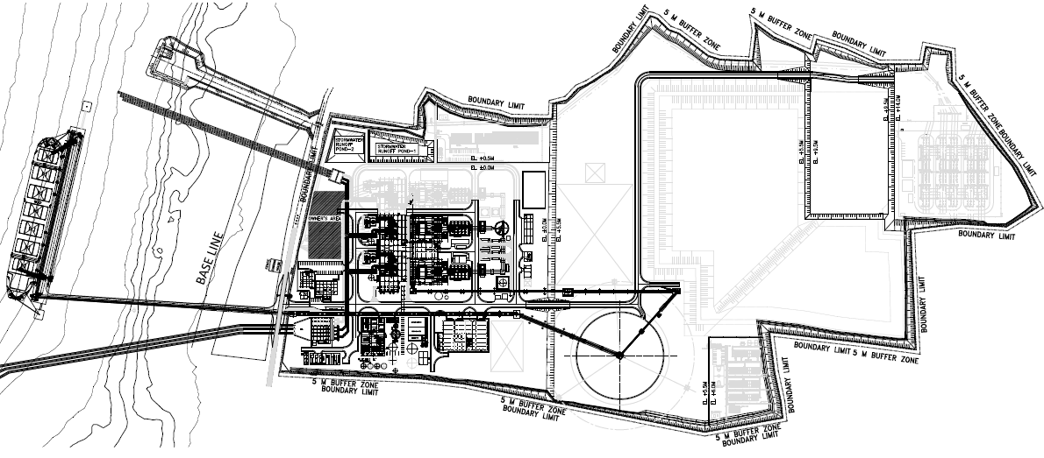
1
사업 개요
⑬ Plot Plan
Barge Pier
Storm Water
Runoff Pond
Ash Landfill Area
Switch Yard Area
Temp. Site Office
Unit 3
Owner Area
Unit 1,2
Power Block Area
Admin Area
Coal Unlading Jetty
Intake Facility
WWT Area
Warehouse & Maintenance Building
Coal Dome
Temp. Camp Area

Slide 14
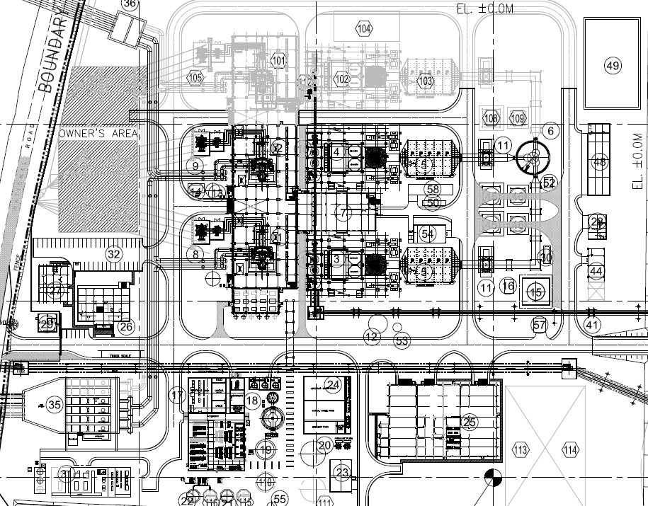
1
사업 개요
⑬ Plot Plan
Power Block Area
No. | Description
1 | Steam Turbine & Generator #1
2 | Steam Turbine & Generator #2
3 | Boiler #1
4 | Boiler #2
5 | Electrostatic Precipitator Set #1
6 | Electrostatic Precipitator Set #1
7 | Central Control Building
8 | Steam Turbine Building
9 | Step-Up & AUX. Transformer
10 | Chimney
11 | Administration Building
12 | Sea Water Intake Facility
13 | CWP Electrical & Chlorination Building
14 | Water Treatment Building
15 | Warehouse & Maintenance Building
16 | Induced Draft Fan
17 | Fly Ash Storage Silo
18 | Bottom Ash Storage Silo
Unit #3
9
4
6
10
Unit #2
2
18
7
17
11
Unit #1
1
3
5
16
8
12
15
13
14

Slide 15
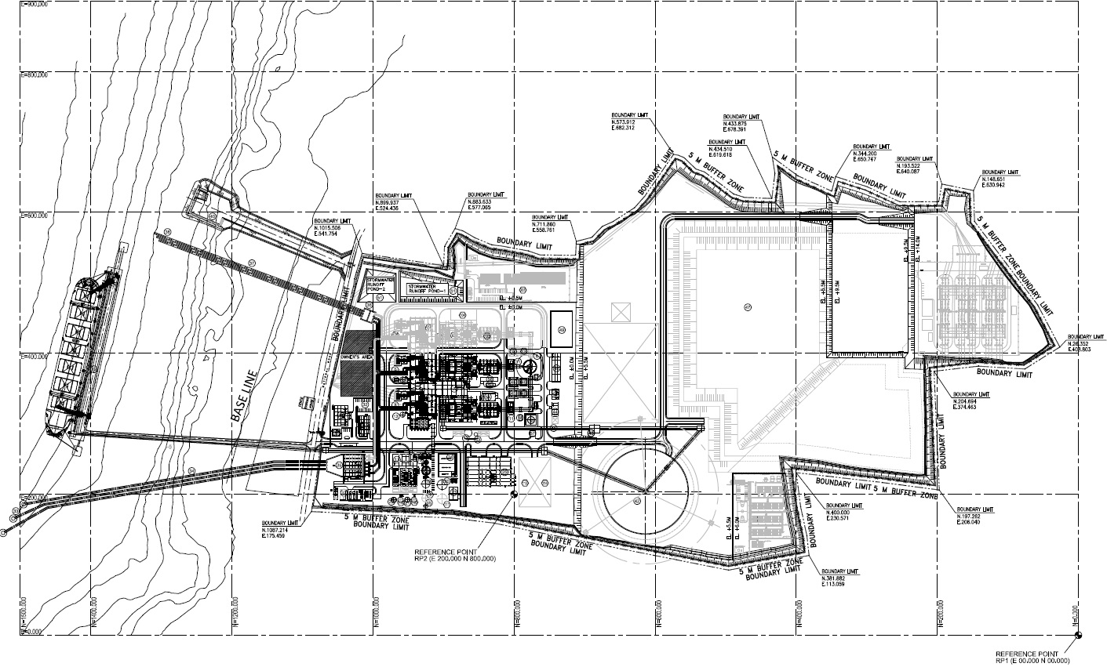
1
사업 개요
⑭ Site Elevation
Ash Landfill Area-2
: (+)13.5m MSL = EL. (+)9.5m
Temp. Office Area
: (+)4.5m MSL = EL. (+)0.5m
Power Block Area
: (+)4.0m MSL = EL. (±)0.0m
Ash Landfill Area-1
: (+)9.5m MSL = EL. (+)5.5m
Switch Yard Area
: (+)18.0m MSL = EL. (+)14.0m
Existing Road
: (+)3.1m MSL ~ (+)3.5m MSL
Temp. Camp Area
: (+)10.0m MSL = EL. (+)6.0m
MSL (+) 4.0m = EL. (±) 0.0m

Slide 16
1
사업 개요
⑮ 직원 조직도 - 본사
PROJECT
MANAGER
정윤호
SMB
기술공무
PROJECT CONTROL MANAGER
ENGINEERING MANAGER
PROCUREMENT
MANAGER
공정
신윤섭
김종민
조용섭
박영근
최유진
JW
BJ
JW
CJ
GJ
배관
토목
환경
전기
C&I
BD
권혁수
BD
홍종철
GJ
민윤기
CJ
권필준
BD
김황규
건축
기계
설비
소방
IT
BD
박기범
BD
손상효
BJ
한기창
BD
오성욱
BD
이상현

Slide 17
1
사업 개요
⑮ 직원 조직도 - 현장
현장 소장
정윤호
SMB
관리 팀장
공무 팀장
공사 팀장
시운전 파트장
품질 파트장
안전 파트장
송상현
김희철
(미선임)
(미선임)
김선엽
서일곤
JW
BD
CJ
CJ
기술공무 파트장
신윤섭
JW
토목 파트장
건축 파트장
기계 파트장
배관 파트장
전기 파트장
계장 파트장
고영훈
이성제
손상효
권혁수
권필준
김황규
BD
BJ
BD
BD
CJ
BD

Slide 18
2
예 산
① 견적예산 총괄표
[단위: 억 원]
구 분 |  | 전 체 |  | Offshore |  | Onshore |  | 비 고
 |  |  | (%) | 소계 | (%) | 소계 | (%)
매 출 액 |  | 5,132.3 | 100.0% | 3,550.2 | 100.0% | 1,582.1 | 100.0%
매 출 원 가 | 인 건 비 | 247.4 | 4.8% | 154.1 | 4.3% | 93.3 | 5.9%
 | 자재비 | 2,523.5 | 49.2% | 2,418.9 | 68.1% | 104.6 | 6.6%
 | 공사외주비 | 1,560.0 | 30.4% | 363.4 | 10.3% | 1,196.6 | 75.7%
 | 경비 | 172.4 | 3.4% | 56.5 | 1.6% | 115.9 | 7.3%
 | 사업관리비 | 67.8 | 1.3% | 67.8 | 1.9% | - | 0.0%
매출원가 계 |  | 4,571.1 | 89.1% | 3,060.7 | 86.2% | 1,510.4 | 95.5%
일반관리비 |  | 112.1 | 2.2% | 112.1 | 3.2% | - | 0.0%
총 원가 계 |  | 4,683.2 | 91.3% | 3,172.8 | 89.4% | 1,510.4 | 95.5%

Slide 19
2
예 산
② 매출계획
[단위: 억 원]
항 목 | ‘14년 | ‘15년 | ’15년 이후 | 합 계
매 출 | 67.0 | 1,651.0 | 3,414.3 | 5,132.3
매출원가 | 60.0 | 1,450.4 | 3,060.7 | 4,571.1
매출이익 | 7.0 | 200.6 | 353.6 | 561.2

Slide 20
2
예 산
③ 자금수지
▶ 매 출 이 익 = 561 억 원
▶ 자금수지 누계 - Max. 2018년 3월 (769 억 원)
- Min. 2015년 11월 (-414 억 원)
- Avg. 265 억 원
[단위: 억 원]

Slide 21
3
공정 계획
① Key Milestone
No. | Key Milestone | Month | Date | Remarks
1 | Commencement Date | 1M | 2015-03-31
2 | Marine Work Start | 4M | 2015-07-01 | Barge Pier
3 | Power block Civil Work | 6M | 2015-09-23
4 | 1st Boiler Steel Structure Erection | 11M | 2016-02-02
5 | 3D Model Review(90%) | 14M | 2016-05-12
6 | Back Feed Power | 24M | 2017-03-01
7 | Unit #1 Initial Oil Firing | 27M | 2017-06-01
8 | Unit #1 Synchronization | 30M | 2017-09-01
9 | Unit #1 Completion | 33M | 2017-12-30
10 | Unit #2 Completion | 36M | 2018-03-30 | Unit #1 + 3M

Slide 22
3
공정 계획
② Project Master Schedule

Slide 23
3
공정 계획
③ Project S-Curve (Overall)

Slide 24
4
설계 계획
① 설계 최적화
No | 관리 항목 | 해결 방안
1 | Pre-Engineering Service Work 수행 (2014.05 ~ 2014.09) | ▪ NTP 발급 전 설계 업무 진행 ▪ PESA 기간 중 주기기 계약 완료 - Boiler 계약 완료 (2014.10.16), PESA 10주 (NTP : 2015.03.04) - STG 계약 완료(2014.11.10) , PESA 7주 (NTP : 2015.03.09)
2 | Early Works 수행 (2014.10 ~ 2015. 03) | ▪ Key Specification 발표회 실시 (2014.12.18) ▪ NTP 이전 주요 도서 제출 - Heat Balance Diagram - P&ID Diagram (BOP System, Environmental System) - Site Layout / Plot Plan - Design Criteria for Civil & Building Work - Single Line Diagram - Overall Control Configuration Diagram

Slide 25
4
설계 계획
① 설계 최적화
No | 관리 항목 | 해결 방안
3 | 최적 설계 | ▪ PLOT PLAN(건물 및 기기배치) 최적화 ▪ P&ID 조기 확정
4 | Cost Saving | ▪ Equipment Location 최적화를 통한 물량 절감 추진 ▪ Value Engineering 통한 원가 절감
5 | 설계 품질 관리 | ▪ 계약서 Check List 활용 ▪ 3D Modeling 활용하여 간섭 사항 확인 ▪ 유사 설계 자료 활용
6 | Lessons & Learned (L/L)Review | ▪ Project Lessons & Learned Workshop 실시 (2014.12.23) - 유사프로젝트(CFPP/ CCPP 사업)의 성공/ 실패사례 조사하여 389건의 DB 작성. - 데이터베이스 389건 중 중요한 항목을 엄선하여 총 39건의 자료를 PPT로 작성하여 Workshop 실시.
7 | 기타 사항 | ▪ 성과품 일정(MDL) 상시 확인 및 지연 도서 관리 ▪ Pending Document List를 MPR에 포함하여 제출 ▪ NTP 이후 발주처와 매월 Monthly Progress Meeting 실시 - Pending Document를 안건으로 발주처와 미팅 시 승인 독려

Slide 26
5
구매 계획
① 자재 구매 계획
주기기 구매 업무 진행
(1) 주기기 계약 특이 사항
Item | Boiler | STG
Vendor | Amec Foster Wheeler | ALSTOM Renewable (Switzerland) Ltd.
P.O 완료 (NTP Issue) | 2014-10-14 (2015-03-04) | 2014-11-10 (2015-03-09)
계약 금액 | Boiler : USD 79,927,000 TSA(offshore) : USD 619.300 TSA(onshore) : USD 4,121,600 | STG : EUR 26,226,000 TSA(onshore) : EUR 800,000
Delivery | Unit #1 : 2016-08-23(Last) Unit #2 : 2016-11-24(Last) | Unit #1 : 2016-06-23(Last) Unit #2 : 2016-07-23(Last)

Slide 27
5
구매 계획
① 자재 구매 계획
Item 구매 업무 진행
(2) Critical & Long Delivery Item 구매 진행 현황
Item | Status | Vendor | Delivery
Condenser | P.O 완료 (2015-04-09) | S & TC | 12 개월
Coal Handling System | P.O 완료 (2015-04-08) | BDH | 12 개월
Screw Ship Unloader | P.O 완료 (2015-04-15) | Siwertell AB (발주처 추천업체) | 20 개월
Stacker & Reclaimer | P.O 완료 (2015-04-27) | HHI | 16 개월
CWP | P.O 완료 (2015-05-14) | Hyosung Goodsprings | 12 개월
Steel Pile | P.O 완료 (2015-03-23) | Hyundai Hysco | 3 개월
DCS | V/S 완료 | Emerson Singapore (발주처 추천업체) | 13 개월
Electrostatic Precipitator | P.O 완료 (2015-05-27) | FEIDA | 16 개월
HDPE Pipe for intake | P.O 완료 (2015-05-07) | Agru Korea Co., Ltd. | 5 개월
Power Transformer | P.O 완료 (2015-06-09) | Hyosung Corporation | 12 개월

Slide 28
5
구매 계획
② 구매 계획
(2015. 6. 22. 현재)
Discipline | RFQ Q'ty | RFQ Issue | PO Issue (incl. L/I) | PO Status
 |  |  |  | 2015. 03 | 2015. 04 | 2015. 05 | 2015. 06 | 2015.07~
ME | 27 | 20 | 9 | 2 | 5 | 2 | - | 18
PI | 26 | 10 | 0 | - | - | - | 1 | 25
FF | 6 | 0 | 0 | - | - | - | - | 6
EL | 16 | 8 | 4 | - | 1 | - | 4 | 11
CI | 16 | 3 | 2 | - | - | - | 3 | 13
EV | 4 | 2 | 0 | - | - | - | - | 4
HVAC | 1 | 0 | 0 | - | - | - | - | 1
CV,AR | 5 | 5 | 2 | 1 | 1 | - | 1 | 2
TOTAL | 101 | 48 | 17 | 3 | 7 | 2 | 9 | 80

Slide 29
5
구매 계획
③ 자재 운송 계획
중량물 운송방안
① 차별적 운송Mode 선정 및 스케줄 사전 협의, 밀착 관리
▪ Item 및 규격별 Container / General Bulk / Heavy Lift 등 적합 Mode 선택
▪ 자재 사전 납기 확인 및 위험요소 확인과 제거
▪ 선사 화물감독 및 협력사 파견, 현장 협업으로 관리 강화
② 선적 전 후 유관 부서 담당자와 선적/운송 미팅 진행
▪ Vendor Kick Off Meeting 시 운송 관련 미팅 진행
▪ 중량화물, 주기자재, 특수재질, 긴급자재 등 운송 전후 Check사항 확인

Slide 30
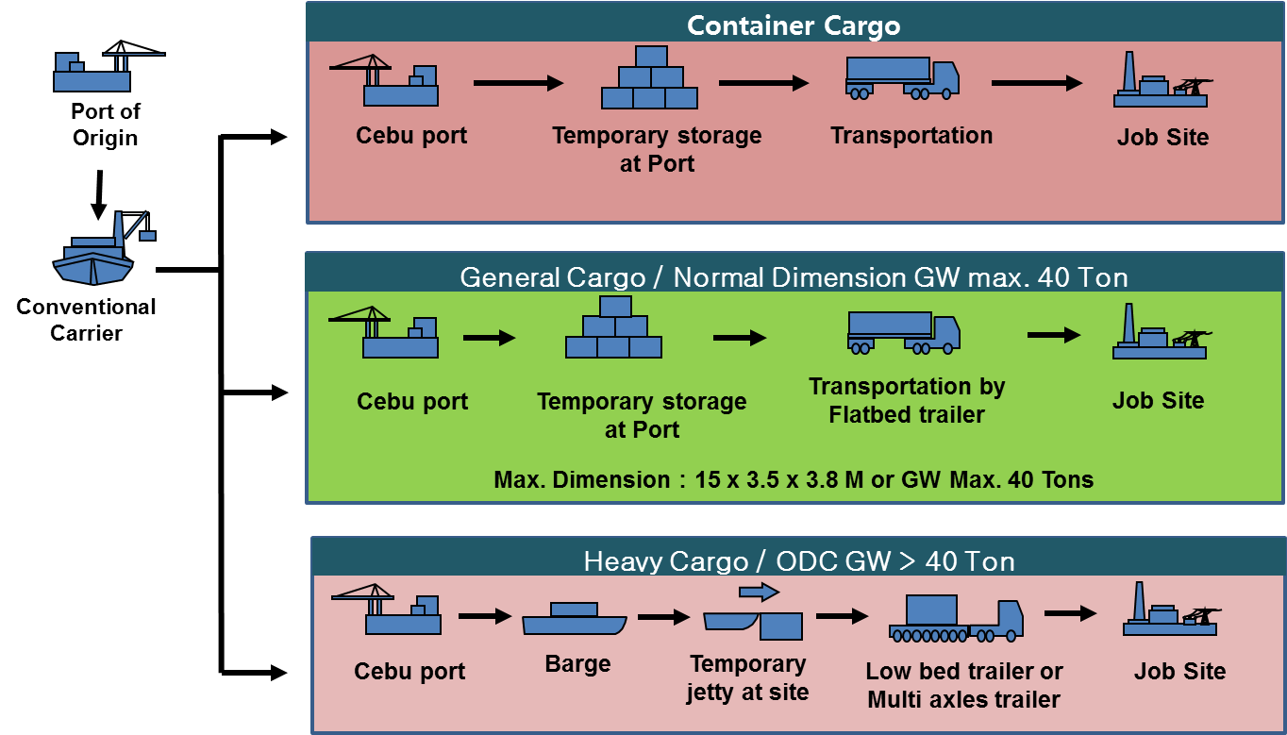
5
구매 계획
③ 자재 운송 계획

Slide 31
6
하도급 수행 계획
① 하도급 수행 계획
No. | 공 종 | RFQ Issue | 업체선정 | 협력업체 | 비 고
1 | 부지정지공사 | 2014-09-04 | 2014-09-12 | SB Construction & Water treatment corp. | 계약 완료
2 | 해상토목공사 | 2014-10-29 | 2015-02-05 | SB Construction & Water treatment corp. | 계약 완료
3 | 가설공사 | 2015-01-02 | 2015-02-18 | SB Construction & Water treatment corp. | 계약 완료
4 | 육상토목공사 | 2015-01-07 | 2015-06-15 | SB Construction & Water treatment corp. | 계약 완료
5 | 건축공사 | 2015-05-08 | 2015-07-17 | 미결정 | TBE 진행중
6 | Chimney 공사 | 2015-05-22 | 2015-08-25 | 미결정 | 진행중 (견적접수 : 6/25)
7 | 기계공사 PKG1. (보일러+ESP) | 2015-06-05 | 2015-08-24 | 미결정 | 진행중
8 | 기계공사 PKG2. (STG, 배관, BOP, others) | 2015-06-23 | 2015-09-11 | 미결정 | 진행중
9 | 전기/계장공사 | 2015-06-15 | 2015-08-31 | 미결정 | 진행중
10 | 소방공사 | 2015-10-04 | 2016-01-02 | 미결정 | 진행중 (RFQ 작성 중)
11 | HVAC | 2015-11-02 | 2016-01-31 | 미결정 | 진행중 (RFQ 작성 중)

Slide 32
7
공사 계획
① Site 인원 동원 Schedule
Company | Nation | Peak | 실투입 | 2015 |  |  |  |  |  |  |  |  |  | 2016 |  |  |  |  |  |  |  |  |  |  |  | 2017 |  |  |  |  |  |  |  |  |  |  |  | 2018
 |  |  |  | 3 | 4 | 5 | 6 | 7 | 8 | 9 | 10 | 11 | 12 | 1 | 2 | 3 | 4 | 5 | 6 | 7 | 8 | 9 | 10 | 11 | 12 | 1 | 2 | 3 | 4 | 5 | 6 | 7 | 8 | 9 | 10 | 11 | 12 | 1 | 2 | 3 | 4 | 5 | 6
 |  |  |  | 0 | 1 | 2 | 3 | 4 | 5 | 6 | 7 | 8 | 9 | 10 | 11 | 12 | 13 | 14 | 15 | 16 | 17 | 18 | 19 | 20 | 21 | 22 | 23 | 24 | 25 | 26 | 27 | 28 | 29 | 30 | 31 | 32 | 33 | 34 | 35 | 36 | 37 | 38 | 39
HEC | KOR | 58 |  | 12 | 12 | 12 | 13 | 16 | 17 | 23 | 29 | 29 | 31 | 32 | 36 | 42 | 45 | 46 | 48 | 48 | 51 | 51 | 55 | 58 | 58 | 56 | 56 | 57 | 53 | 56 | 53 | 50 | 48 | 47 | 44 | 43 | 43 | 31 | 31 | 31 | 19 | 19 | 19
 | LOC | 41 |  | 9 | 9 | 9 | 10 | 11 | 16 | 18 | 21 | 24 | 26 | 27 | 30 | 34 | 34 | 38 | 38 | 40 | 40 | 41 | 41 | 41 | 41 | 39 | 40 | 41 | 41 | 40 | 37 | 35 | 33 | 33 | 32 | 30 | 29 | 21 | 20 | 20 | 19 | 19 | 19
SUM |  | 99 |  | 21 | 21 | 21 | 23 | 27 | 33 | 41 | 50 | 53 | 57 | 59 | 66 | 76 | 79 | 84 | 86 | 88 | 91 | 92 | 92 | 99 | 99 | 95 | 96 | 98 | 94 | 96 | 90 | 85 | 81 | 80 | 76 | 73 | 72 | 52 | 51 | 51 | 38 | 38 | 38

Slide 33
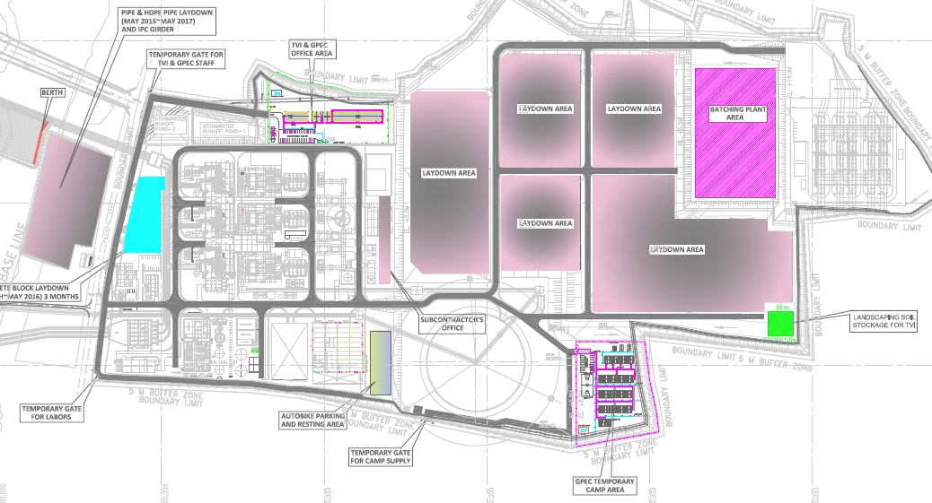
7
공사 계획
② 현장 자재 관리 방안
Yard 조성계획
확보 면적 : 95,000㎡
야적 자재별 부지정지, 구획 구분용 가설 펜스 설치, 울타리주변 배수시설 설치
자재는 야적을 최소화하고, 야적장 보관 대신 도착 즉시 설치할 수 있도록 공정 Schedule을 관리

Slide 34
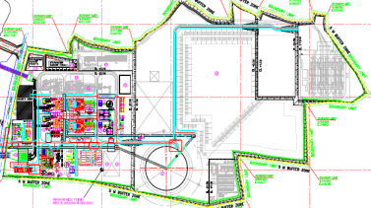
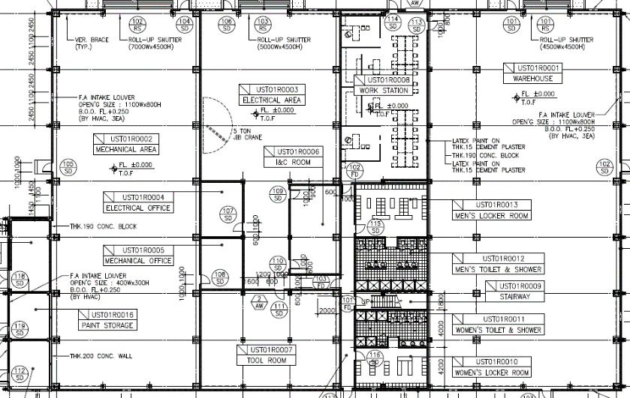
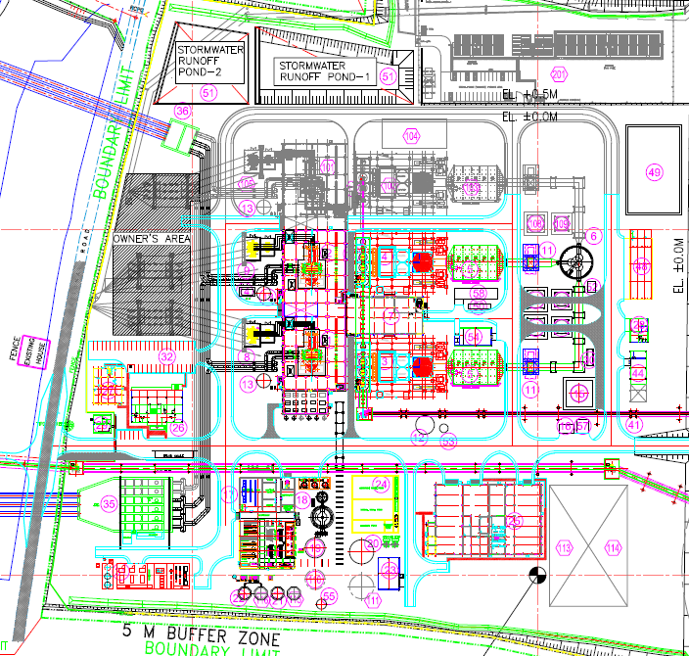
7
공사 계획
② 현장 자재 관리 방안
Warehouse 조성계획
확보 면적 : 60m x 40m = 2,400㎡ (2016-04-23 설치완료)
출입대장 관리 철저
소화기, 각종 공·도구 비치, 별도 사무실 설치
Warehouse 설치 전 현장 도착 자재 중 Warehouse 보관이 필요한 자재에 대해 현장 별도 관리 예정 (ex. Butterfly & Check Valve)
60M
Mechanical
Area
(600㎡)
Electrical
Area
(270㎡)
Work Station
Staging/
Receiving &
Prep Area (800㎡)
40M
Office
I&C
Room
Warehouse Location (60mx40m=2,400㎡)
Shower & Toiler
Tool Room
(150 ㎡)
: Air-conditioning Area
: General (No Air-Conditioning)Area

Slide 35
7
공사 계획
③ 공사 주요 물량 - 1
Activity | Item | Unit | Q’ty
Steel | Civil | Ton | 109
 | Architecture | Ton | 2,629
Concrete | Civil | M3 | 30,904
 | Architecture | M3 | 40,043
Re-Bar | Civil | Ton | 3,418
 | Architecture | Ton | 5,083
Piping | Welding | Dia. | 145,741
 | Bolting | Joint | 2,302
 | Support | ton | 204
Mechanical | Steam Turbine Generator and Auxiliaries | Ton | 1,004
 | Boiler & Auxiliaries(Erection) | Ton | 19,064
 | Others | Ton | 13,730

Slide 36
7
공사 계획
③ 공사 주요 물량 - 2
Activity | Item | Unit | Q’ty
Electrical | Cable | M | 561,634
Instrument | Instrument Bulk Material | M | 26,112
 |  | EA | 557
Environment | Water & Wastewater Treatment System | Ton | 269
Fire Fighting | Fire Fighting | Ton | 629
HVAC | Equipment (HVAC, Plumbing, Control Panel) | SET | 213

Slide 37
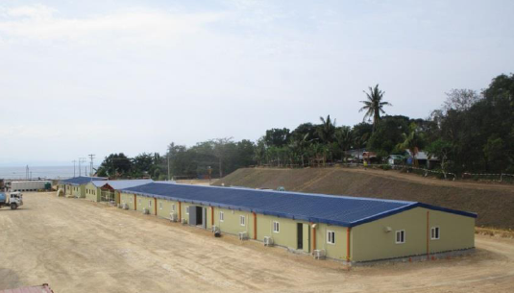
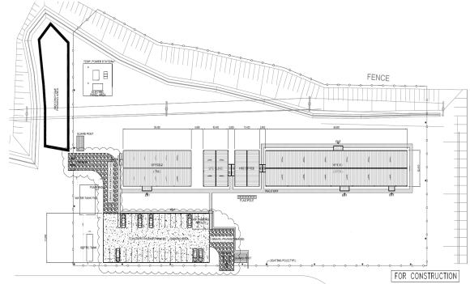
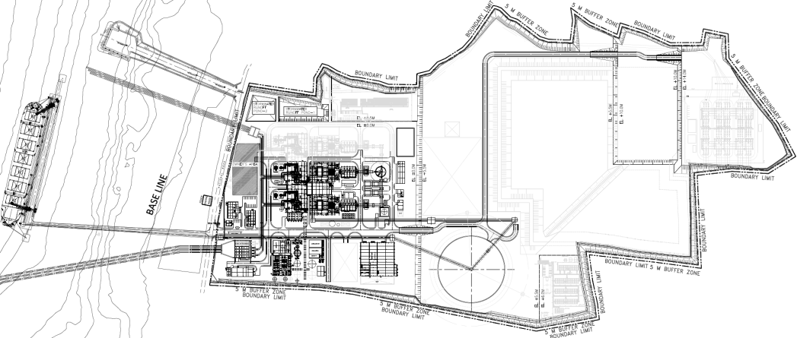
7
공사 계획
④ 가설 계획 (Temporary Facilities)
가설 공사
▪ Temp. Site Office
구 분 | 면 적 (m2) | 수용인원 (Peak)
HEC Office | 1,058 | 125
Owner Office | 336 | 43
HSE Office | 120 | 24
Site Clinic | 120 | 49

Slide 38
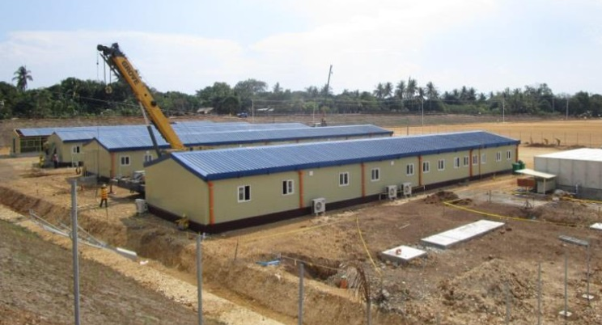
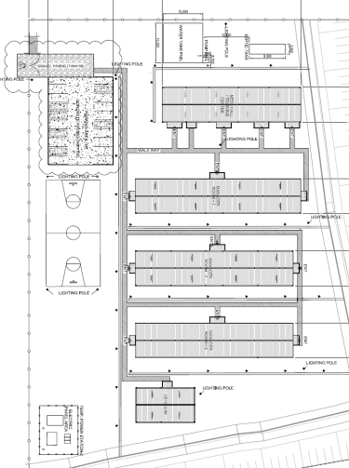
7
공사 계획
④ 가설 계획 (Temporary Facilities)
가설 공사
▪ Temp. Camp Area
구 분 | 면 적 (m2) | 수용인원 (Peak)
Manager Room 1, 2, 3 | 1,075 | 48
VIP Room | 131 | 4
Mess Hall | 309 | 76

Slide 39
7
공사 계획
⑤ 공사 수행 전략
인허가 관리
( L: License, P: Permit, C: Clearance)
No. | Class |  |  | Description | Issued Date | Remark
 | L | P | C
1 | ○ |  |  | Contractor's License | 2014-11-24 | Expiry Date June 30, 2015
2 |  |  | ○ | Certificate of Registration (Rule 1020) | 2014-09-08
3 |  |  | ○ | Barangay Clearance for Business & Building permit | 2014-07-03
4 |  | ○ |  | Business("Mayor's") Permit | 2015-01-22 | Expiry Date December 31, 2015
5 |  |  | ○ | Clearance to Dump | 2014-07-28
6 |  | ○ |  | Building Permit for Temp. Facility & Fencing Construction | 2015-02-24
7 |  | ○ |  | Site Preparation / Excavation Permit | 2014-10-02
8 |  | ○ |  | Building Permit for Barge Unloading Pier | 2015-05-04
9 |  | ○ |  | Site Preparation / Excavation Permit for Fabrication Area | 2015-05-04
10 |  |  | ○ | Fire Safety Evaluation Clearance | 2015-02-20
11 |  | ○ |  | Hazardous Operation Permit | 2014-07-28
12 |  |  | ○ | Locational Clearance for Temp. Office / Camp | 2015-01-26
13 |  |  | ○ | Zoning and Land Use Certification for Temp. Office/Camp | 2015-01-16
14 |  |  | ○ | Zoning and Land Use Certification for Barge Unloading Pier | 2015-01-26
15 |  |  | ○ | Public Health and Safety Sanitary Clearance for Business Permit | 2014-08-04
16 |  |  | ○ | Hume Pipe Extension (Cross drain) | 2015-05-26
17 |  | ○ |  | Construction Safety and Health Program (CSHP) | 2015-06-09 | DOLE 승인 완료
18 |  | ○ |  | Permit to Construct Barge Unloading Pier & Temporary Fabrication Area | 2015-06-19
19 |  | ○ |  | Building Permit for Coal Unloading Jetty | 2015-06-19
20 |  | ○ |  | Permit to Construct Coal Unloading Jetty | 2015-06-19

Slide 40

7
공사 계획
⑤ 공사 수행 전략 - 기계
Session별 사전 점검
NTP
철골
설치
압력부
착수
수전
Syn.
COD.
STG설치
화입
Pre Construction Session
Construction Review Session
Pre Commission
Session
Firing Check
Session
• 철골설치 3M 전
• 압력부 착수 3M 전
• STG 착수 3M 전
• 수전 3M 전
• 화입 3M 전
• 현장 주요 Event의 Session별 사전점검
공기준수
달 성
• 공사 수행 시, 발생가능 오류 최소화

Slide 41
7
공사 계획
⑤ 공사 수행 전략 - 기계
Critical Path 수행 전략 (Boiler)
• Work Sequence : Barge Pier → Boiler Stl/Str → Pressure Part → Hydro Test → Refractory Work → I/F
• S/S, Pressure Part 등 Boiler 자재 반입을 위한 Barge Pier 완공을 위해 조기착수
• Site 내 작업공간이 협소하여 기계 설치에 대한 Luffing Tower Crane 설치 공법 도입

Slide 42
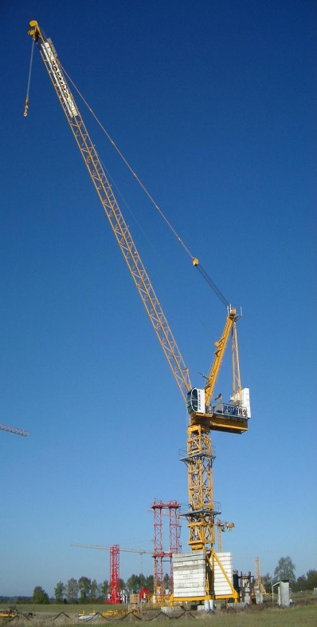
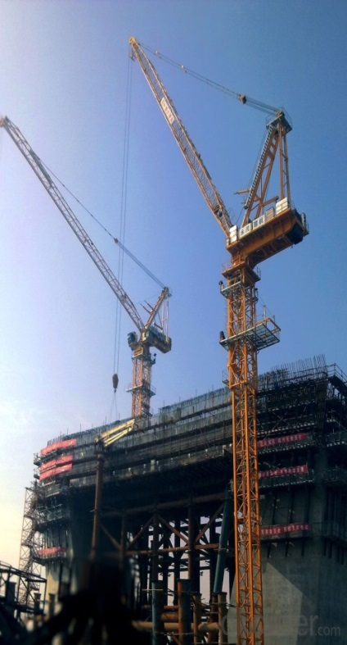
7
공사 계획
⑤ 공사 수행 전략 - 기계
Boiler 공사수행전략
Luffing Tower Crane 설치 공법
• 협소공간에 Tower 설치 용이
• 보일러 철골 상부로 압력부 설치
• 보일러 제작사 설계/제작 밀착관리
• 공사 Constructability 반영한 Delivery Condition 적용
• 기존 개별 Piece 별 Lifting 하는 Winch 설치 공법
대비 작업 시간 단축
협소 공간 극복 및 공기 준수

Slide 43
7
공사 계획
⑤ 공사 수행 전략 - 기계
Critical Path 수행 전략 (Steam Turbine & Condenser)
• ST BLDG FDN & Stl/Str → Overhead Crane → Condenser & Steam Turbine Joint → Turbine Install
• Turbine 설치 전, Overhead Crane(‘16.7.9)을 사용하여 Extension Neck Lifting 후 Top Deck 하부로 외부에서
Assembly 된 Condenser 를 밀어 넣고 Neck Joint 후, Turbine Lower Casing 설치
• 토목, 건축, 기계 공정계획 수립완료

Slide 44
7
공사 계획
⑤ 공사 수행 전략 - 배관
배관 공사 개요
항목 | 수행업무 세부내용 | 특기사항
Piping work Activity | Spool Fabrication A/G Pipe Installation Under Ground Piping Fabrication & Installation of Support Hydro and Pneumatic test Painting & Insulation work Materials :Check the Materials Delivery and Summarizing the current 도면검토: P&ID,GAD,ISO DWG관련 문제점파악 설계부서 협의 Installation of pipe sleeper and pipe support foundation. | Field 배관 설치작업 시 현장과 도면이 일치 하지 않는 경우가 자주 발생함. 1) 현장 Dimension check 하여 도면에 반영. 2) Pipe Rack & Equipment Dimension check 하여 도면에 반영

Slide 45
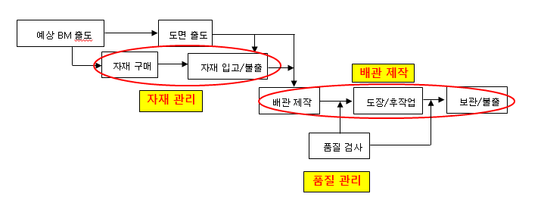
7
공사 계획
⑤ 공사 수행 전략 - 배관
Bulk Material 집중 관리
설계 단계 성과품 및 자료를 자재와 품질 관리 시 공유 / 활용하며, 도면에 표시된 자재 및 물량을 스프레드시트 또는 수작업으로 재입력하는 이중작업이 발생하지 않도록 관리한다.
분출된 자재를 우선 순위 없이 사용하거나 상이한 Spool에 사용하지 않도록 주의해 연속적인 현장 작업이 가능하도록 관리한다.
제작 착수 후 일부 자재 부족으로 미완성 Spool이 장시간 방치되고, 급한 경우 일부를 절단해 다른 Spool에 제작하게 될 경우 자재 관리가 어려우므로 자재 수급에 주의한다.
자재 및 Spool 등이 서로 뒤섞이는 일이 발생할 경우 추적이 불가능하므로 일정 및 Shop 공간을 활용해 우선 순위대로 분리해서 관리한다.

Slide 46
7
공사 계획
⑤ 공사 수행 전략 - 토목
토목공구 사업수행 역할
조기 현장투입 및 지장물 현황 조사 수행 Site Survey & Soil Investigation 수행 현황측량 실시 및 기준점 설치 Site Preparation 및 Temporary Facility Work 수행 주도로 정비
공사 초기
우기대비 현장 배수계획 수립 가설도로 운영 계획 및 중장비 진·출입로 계획 수립 토목공사 시공계획 및 시공일정 수립, 실행
공사 중
부지 내 도로 및 배수로 정비 준공검사 대비 현장 정리정돈 실시
공사 준공

Slide 47
7
공사 계획
⑤ 공사 수행 전략 - 토목
토목공사 주요 공사내용
Land Work
Site Preparation Work Temporary Facilities & Boundary Fence Work 각종 구조물 기초 (Boiler, Transformer, WWT, Tank, etc) Earth Work Steel Structure Work (Pipe Rack) U/G Utility (EDB, Trench, etc) Storm Drainage & Sewage Line RC Stack Work Road & Paving Work
Marine Work
Barge Unloading Pier Coal Unloading Jetty (Trestle, Working Platform, Mooring Dolphin) CW Pump Station & Seal Pit CW Intake & Discharge Pipe Line

Slide 48
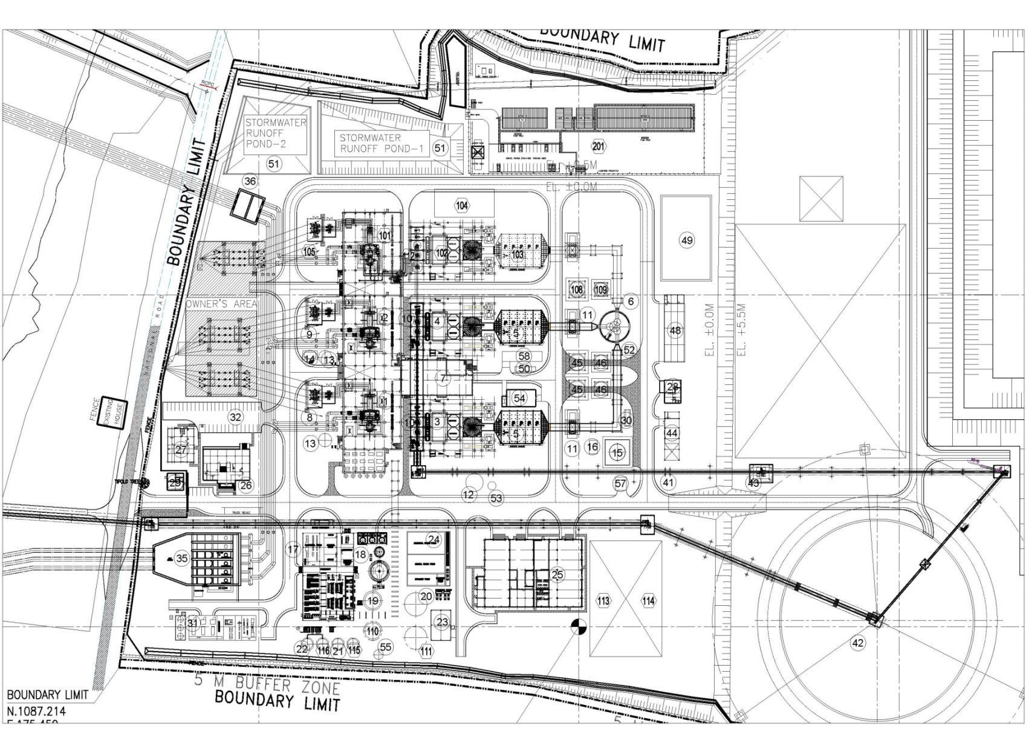
7
공사 계획
⑤ 공사 수행 전략 – 건축
Plot Plan
14 Buildings
3 Shelters
Steam Turbine Building
Central Control Building
Coal Dome
(Storage Volume : 20만㎥)

Slide 49
7
공사 계획
⑤ 공사 수행 전략 – 건축
Building List(main)
DESCRIPTION | TYPE | STORY | SIZE |  | TOTAL FLOOR AREA (m2)
 |  |  | W(m) x L(m) | H(m)
STEAM TURBINE BUILDING | ST | 3 | 35 x 92 | 31 | 9,070
STEAM TURBINE FOUNDATION | RC | - | 18 x 26 | 12 | 450
CENTRAL CONTROL BUILDING | RC | 4 | 44 x 21 | 22 | 4,030
COAL STORAGE DOME | RC + ST Roof | 1 | Diameter 120m | 17+40 | 11,300
ADMINISTRATION BUILDING | RC | 2 | 29 x 20.5 | 8.6 | 1,190
WAREHOUSE&MAINTENANCE BUILDING | ST | 2 | 60 x 40 | 8 | 3,530
WATER TREATMENT BUILDING | RC | 2 | 25 x 59 | 11 | 1,640
CWP ELECTRICAL & CHLORINATION BUILDING | RC | 1 | 25 x 24 | 5 | 600
COAL HANDLING ELECTRICAL BUILDING | RC | 1 | 19 x 9 | 4.5 | 340

Slide 50
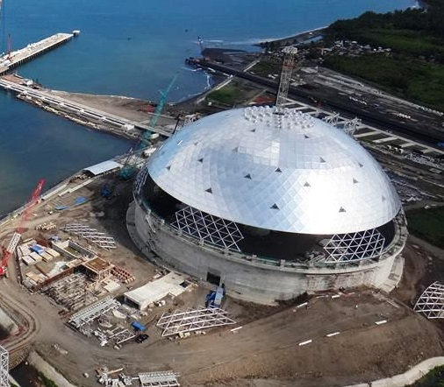
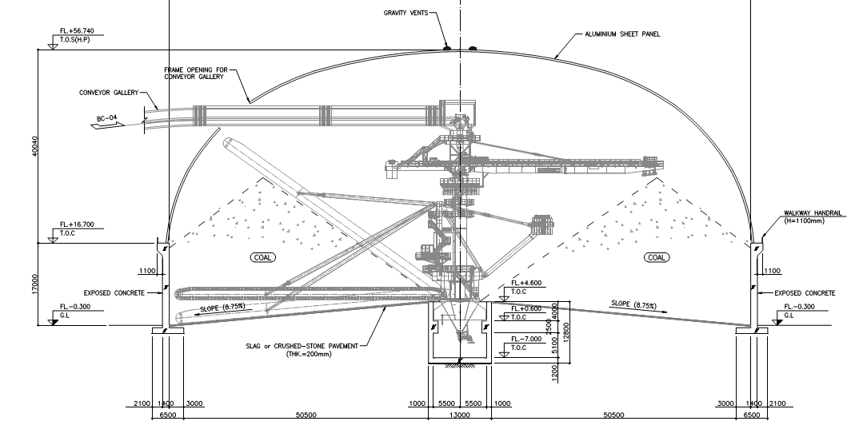
7
공사 계획
⑤ 공사 수행 전략 – 건축
Coal Dome 공사
사양 : Diameter : 120m , Wall Height: 17m, Space Grid Frame Height: 48m,
Storage Volume : 200,000m3
다바오 Project(유사 사례) Non-Buttress Coal Dome 분석하여, TVEP 적용
* Non-Buttress 적용으로 System Form 물량 절감 및 Form설치에 대한 공기 절감
- 다바오 Project(유사 사례)
Non-Buttress (Structure Wall)

Slide 51
7
공사 계획
⑤ 공사 수행 전략 – 전기
전기 공사 개요
항목 | 수행업무 세부내용 | 특기사항
Electrical work Activity | Electrical Equipment Installation Cable Raceway Installation Cable Laying work Earthing and Lightning Protection System Installation Lighting System Installation Communication System Installation Cathodic Protection System Installation Site Pre-commissioning and Commissioning Work | 2017년 3월 1일 Back Energizing 예정. CHS, AHS, LHS, ESP 및 WT&WWT 등 Mechanical Package의 Electrical Installation Work의 비중이 크므로 집중 관리 필요함.

Slide 52
7
공사 계획
⑤ 공사 수행 전략 – 전기
전기 공사 주요 물량 (Mechanical Package 포함)
NO. | ITEMS | QTY. | UNIT | REMARK
1 | Transformer | 4 | Set | STG Step up Tr. (158/210MVA) : 2 Sets UAT (24/32MVA) : 2 Sets
2 | Generator Circuit Breaker | 2 | Set
3 | Isolated Phase Busduct | 2 | Set | Length : 145m / Unit
4 | MV SWGR | 75 | Pnl
5 | LV SWGR/Dry Transformer/MCC/Protection Pnl | 240 | Pnl
6 | DC & UPS system | 10 | Pnl | including Lead-Acid type Batteries
7 | MV/LV Power Cable | 261,000 | M
8 | Control Cable/Communication Cable | 122,500 | M | C&I Cable 제외
9 | Cable Tray | 22,500 | M
10 | Conduit (EDB & Exposed/Embedded Conduit) | 109,500 | M | C&I Cable 용 Conduit 제외
11 | Grounding Conductor | 42,000 | M | Bare Copper and GV Wires
12 | Cathodic Protection system/Lighting System | 1 | Lot
13 | Communication | 1 | Lot | Telephone & LAN System : Owner’s Scope

Slide 53

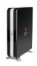




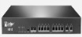

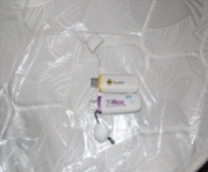
7
공사 계획
⑥ Communication 운영체계
현장 통신망 구축 계획
현장-본사간 Communication 정례화 – 화상회의
공구별 일일 보고 철저 실시로 공구별 현황/정보 공유
IT-Room
HSE, Clinic
Internet
8 Port
Switch
8 Port
Switch
광케이블 연결
15Mbps ~ 20Mbps
…
화상회의
CAMP
Juniper SSG5 (Firewall)
Cisco 2960
8 Port
Switch
Server
HEC-C
WAN가속기
…
VoIP
Cisco 2960
QoS
HEC-A
HEC-B
WARE House
Cisco 2960
Cisco 2960
…
HEC Office
…
8 Port
Switch
8 Port
Switch
8 Port
Switch
8 Port
Switch
…
…
…
…

Slide 54
8
예상 리스크 및 대책
① 공사 Permit 승인 지연
리스크 요약 : - Special Agreement for Protected Area Permits (SAPA: 발주처 역무) - Building Permit for Coal Unloading Jetty
- Permit to Construct Coal Unloading Jetty - Construction Safety and Health Program (CSHP)
- Permits to Construct Barge Unloading Pier & Temporary Fabrication Area
인허가 관련하여 업무 승인 준비 및 진행 중에 있으나 지역 사회 및 지방 정부 등 이해관계자들과의 협의안 도출 지체로 인해 당사 및
발주처 역무의 인허가 발급 지연 가능성 있음.
리스크 영향 : 인허가 발급 지연으로 인한 공기 순연 가능성 산재
해결 방안 : - 인허가 List 관리 및 진행 Status 체크를 통한 사전 준비 철저
- Permit관련 승인절차에 필요한 도서 및 자료 조기 준비
- 지방 정부 관련 인사와 친밀한 협력 관계 유지.
- 해당 인허가 승인 지연 관련 Extension of Time 방안 모색 (발주처 인허가 지연 시 등)
② Local 협력업체 계약
리스크 요약 : 현지 법규 상 업 면허를 취득한 현지 법인 업체와만 공사 계약이 가능함
리스크 영향 : Onshore 협력사의 선택폭이 적어 업체 선정에 어려움이 있으며, 이로 인한 계약금액 증가 가능성 존재
해결 방안 : - 해당 조건에 부합하는 국내 협력업체 발굴, 견제를 통한 선택의 폭 다양화
- 현지 협력업체와 장기적 관점에서의 파트너쉽 제휴 모색

Slide 55
8
예상 리스크 및 대책
③ Back Energizing Schedule
리스크 요약 : 230kV SWYD 설치 지연(발주처 역무) 에 의한 수전 준비 지체로 Commissioning Test 일정 지연 가능성 상존
리스크 영향 : 24개월 시작 이내에 230kV SWYD를 통해 Back Energizing하지 못할 경우 전체 공기 지연 가능
해결 방안 : 계약서에 1개월 지연시 공기 연장, 1개월 이후부터 V/O 및 EOT 신청 가능하도록 문구 반영 완료함.
→ 해당 사안 고려하여 V/O 및 EOT방안 강구

Slide 56
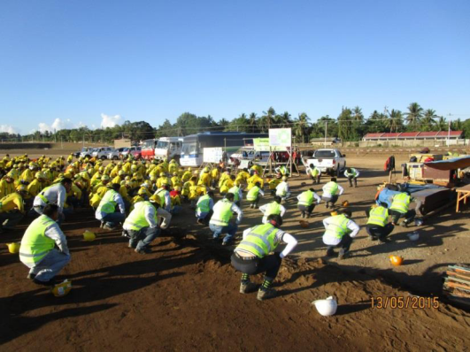
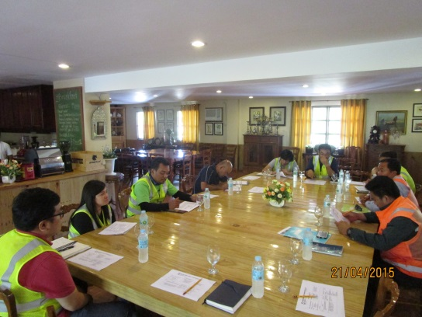
9
안전관리 계획
① HSE Activities
② 전사적 HSE 경영목표 수행
Toolbox meeting 실시 및 시공외주 인력 ID Badge 착용
Site walkthrough 및 Weekly HSE Meeting 실시
전 현장 중대재해 및 환경벌점 ZERO
재해율 관리 철저
해외: TRIR 1.00 이하
현장 근로자 중심의 HSE 혁신문화 조성
전 임직원 교육을 통한 HSE Awareness 강화
③ 중장비 관리
④ Emergency Response Plan / Training
중장비 및 운전수, DOLE 인증 기관인 TESDA 인증 및 보험 유무 필히 확인
현장 사용 전, 점검 및 교육 후 스티커 발급
일일 장비 체크 리스트를 활용하여 매일 작업 전 운전수가 장비 점검
장비 별 혹은 작업 별 교육된 신호수를 배치하여 중장비 교통 통제
자연 재해나 기타 비상 상황에 맞는 대응 계획을 수립 및 CSHP(Construction Safety and Health Program)따른 Drill 실시
지역 협의체와 정기적인 비상 대응 훈련 실시. 예) BFP(소방청)과 화재 진압 훈련 실시 등.

Slide 57
10
지원 및 협조 요청사항
① 지원 및 협조 요청사항
사업이 성공적으로 마무리되기 위하여는 여러 유관 부서의 적극적 관심과 협조가 필요 합니다.

Slide 58





감 사 합 니 다.

